Slide 1
Λέιζερ
Τα μέρη του κόκκινου Λέιζερ

Slide 2
Λέιζερ
Ένα λέιζερ είναι ουσιαστικά μια συσκευή που κάνει δισεκατομμύρια άτομα να εκπέμπουν τρισεκατομμύρια φωτονίων (ελαφρά σωματίδια) όλα ταυτόχρονα. Έτσι ευθυγραμμίζονται και σχηματίζουν μια πραγματικά .. ...συγκεντρωμένη δέσμη φωτός.
x
x

Slide 3
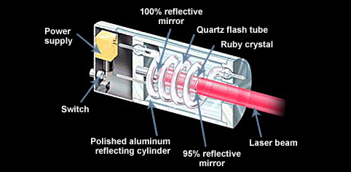
Κόκκινο Λέιζερ
Το κόκκινο λέιζερ περιέχει ένα μακρύ κρύσταλλο φτιαγμένο από ρουμπίνι με ένα σωλήνα φλας τυλιγμένο γύρω του.

Slide 4
Κόκκινο Λέιζερ
Ο σωλήνας φλας μοιάζει λίγο σαν τις λάμπες φθορισμού, αλλά είναι τυλιγμένος γύρω από το κρύσταλλο ρουμπινιού και αναβοσβήνει περιοδικά όπως το φλάς μιας κάμερας.

